Slide 1
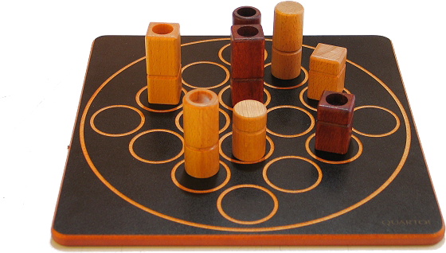
Projet d’Informatique 1
-
Création d’un jeu de Quarto

Slide 2
Objectifs
Programmer un jeu de Quarto en Java
Implémenter une interface graphique à ce dernier
Créer plusieurs nivaux d’IA pour affronter le joueur
Délai
Le projet doit être terminé pour le 30 Mai 2015

Slide 3
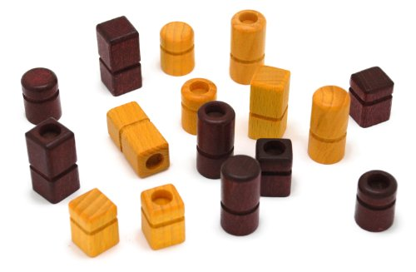
Principe du jeu
Plateau, pièces, et but du jeu
  Plateau de 4x4 cases, 16 pièces toutes différentes
  4 caractéristiques par pièce : taille, couleur, forme, remplissage
  Condition de victoire : aligner 4 pièces avec une caractéristique commune
Déroulement d’une partie
  Le joueur 2 choisi une pièce dans celles restantes et la donne au joueur 1
  Le joueur 1 pose cette pièce sur une case du plateau
  Le joueur 1 choisi une pièce pour le joueur 2, etc.
  Si il ne reste plus de pièces à poser : égalité

Slide 4
Présentation de l’équipe
Chef de projet : BAUD Adrien
Répartition en équipe :
  Interface graphique :
    RAYBAUD Vincent
    ROUSSEL Diego
  Moteur du jeu :
    BAUD Adrien
    GREYL Robin
    VARREL Lilian
  Intelligence artificielle :
    CHAMPAGNON Adrien
    DEBURE Margaux

Slide 5


Partie technique
Langage de programmation : Java (imposé par le client)
Choix de l’environnement de développement : Eclipse

Slide 6
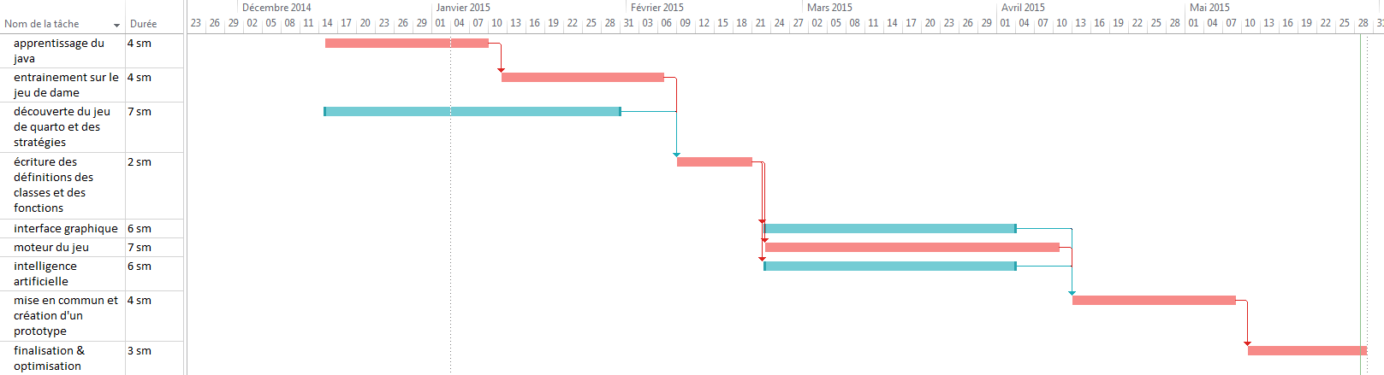
Diagramme de GANTT

Slide 7
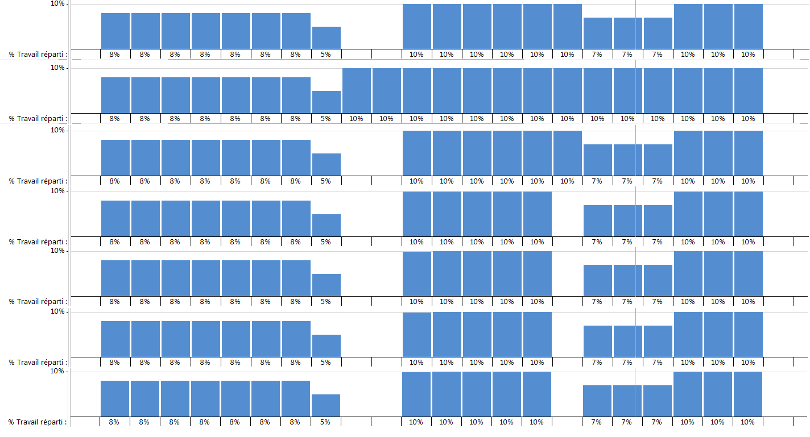
GANTT des ressources
Robin
Adrien B
Lilian
Margaux
Adrien C
Diego
Vincent

Slide 8
Moteur de jeu

Slide 9
Interface graphique

Slide 10
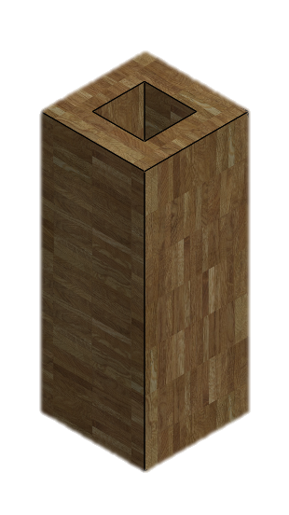
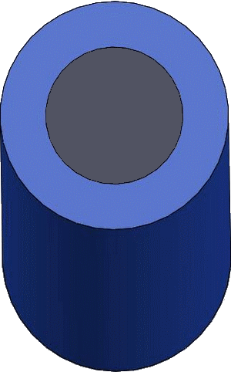
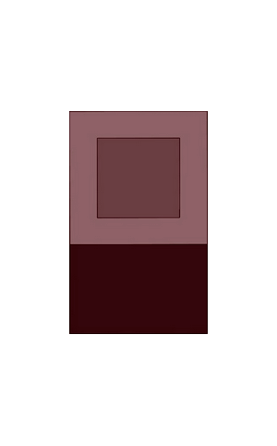

Le Dessin des Pièces
Vue Isométrique
Vue Choisie

Slide 11
Insertion des pièces
Apprentissage
  Travail sur le Jeu de Dames
Application
  Utilisation de plusieurs bibliothèque Java
    Java.awt.Image
    javax.swing.ImageIcon

Slide 12
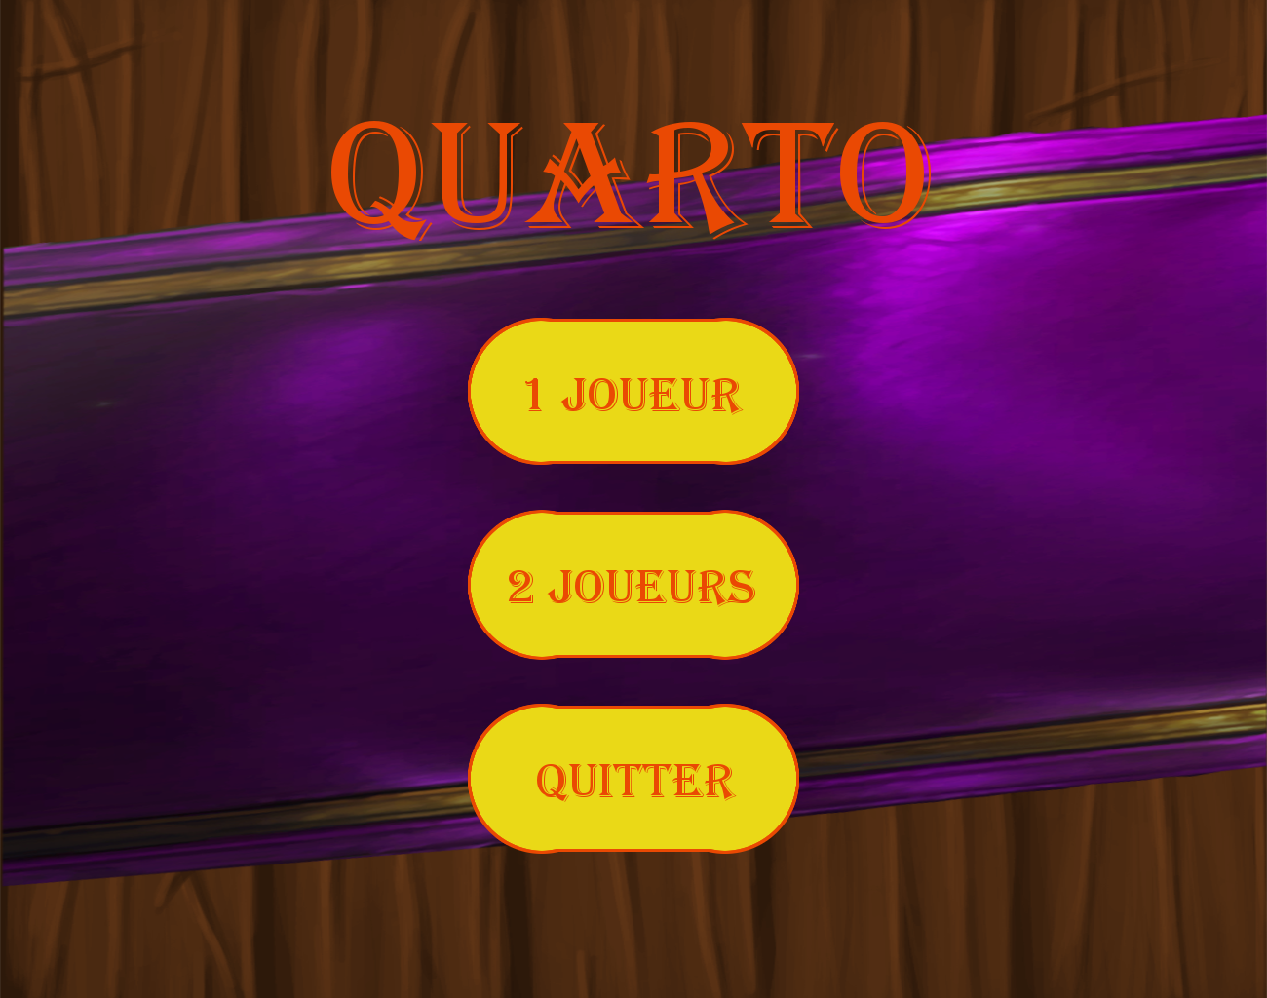
Le Menu de Jeu

Slide 13
Intelligence artificielle

Slide 14
Moyens & Ressources
Ressources humaines :
  7 personnes réparties en 3 groupes (pour la partie principale du projet)
  Mr. HADDAD : notre responsable de projet
Ressources matérielles :
  Ordinateurs personnels des membres du groupe
  PC et salles mises à disposition par l’université

Slide 15
Communication
En interne :
  Entre membres : groupe de discussion sur Facebook
  Avec notre responsable de projet : par mail
  Partage des fichiers sources : utilisation d’un gestionnaire de version (Github)
En externe :
  Avec le client : par mail

Slide 16
Remerciements
Le jeu de quarto hébergé par quarto.freehostia.com qui nous a permis de prendre en main le jeu et de découvrir des stratégies
Mr. HADDAD, pour le projet et les conseils dispensés toute l’année
Mr. LEFEVRE, pour nous avoir appris à gérer un projet

Slide 18
PERT
Apprentissage
du Java (4 sm)
Entrainement sur le
jeu de dame (4 sm)
4
Interface graphique (6 sm)
Moteur du jeu (7 sm)
10 10
17 17
0 0
8
Écriture des
définitions des
classes et
des fonctions (2 sm)
Découverte du jeu
de Quarto et
des stratégies (7 sm)
Intelligence artificielle (6 sm)
Mise en commun & création d’un prototype fonctionnel (4 sm)
21 21
Finalisation
Optimisation (4 sm)
25 25
(délais en semaine)

